Slide 1

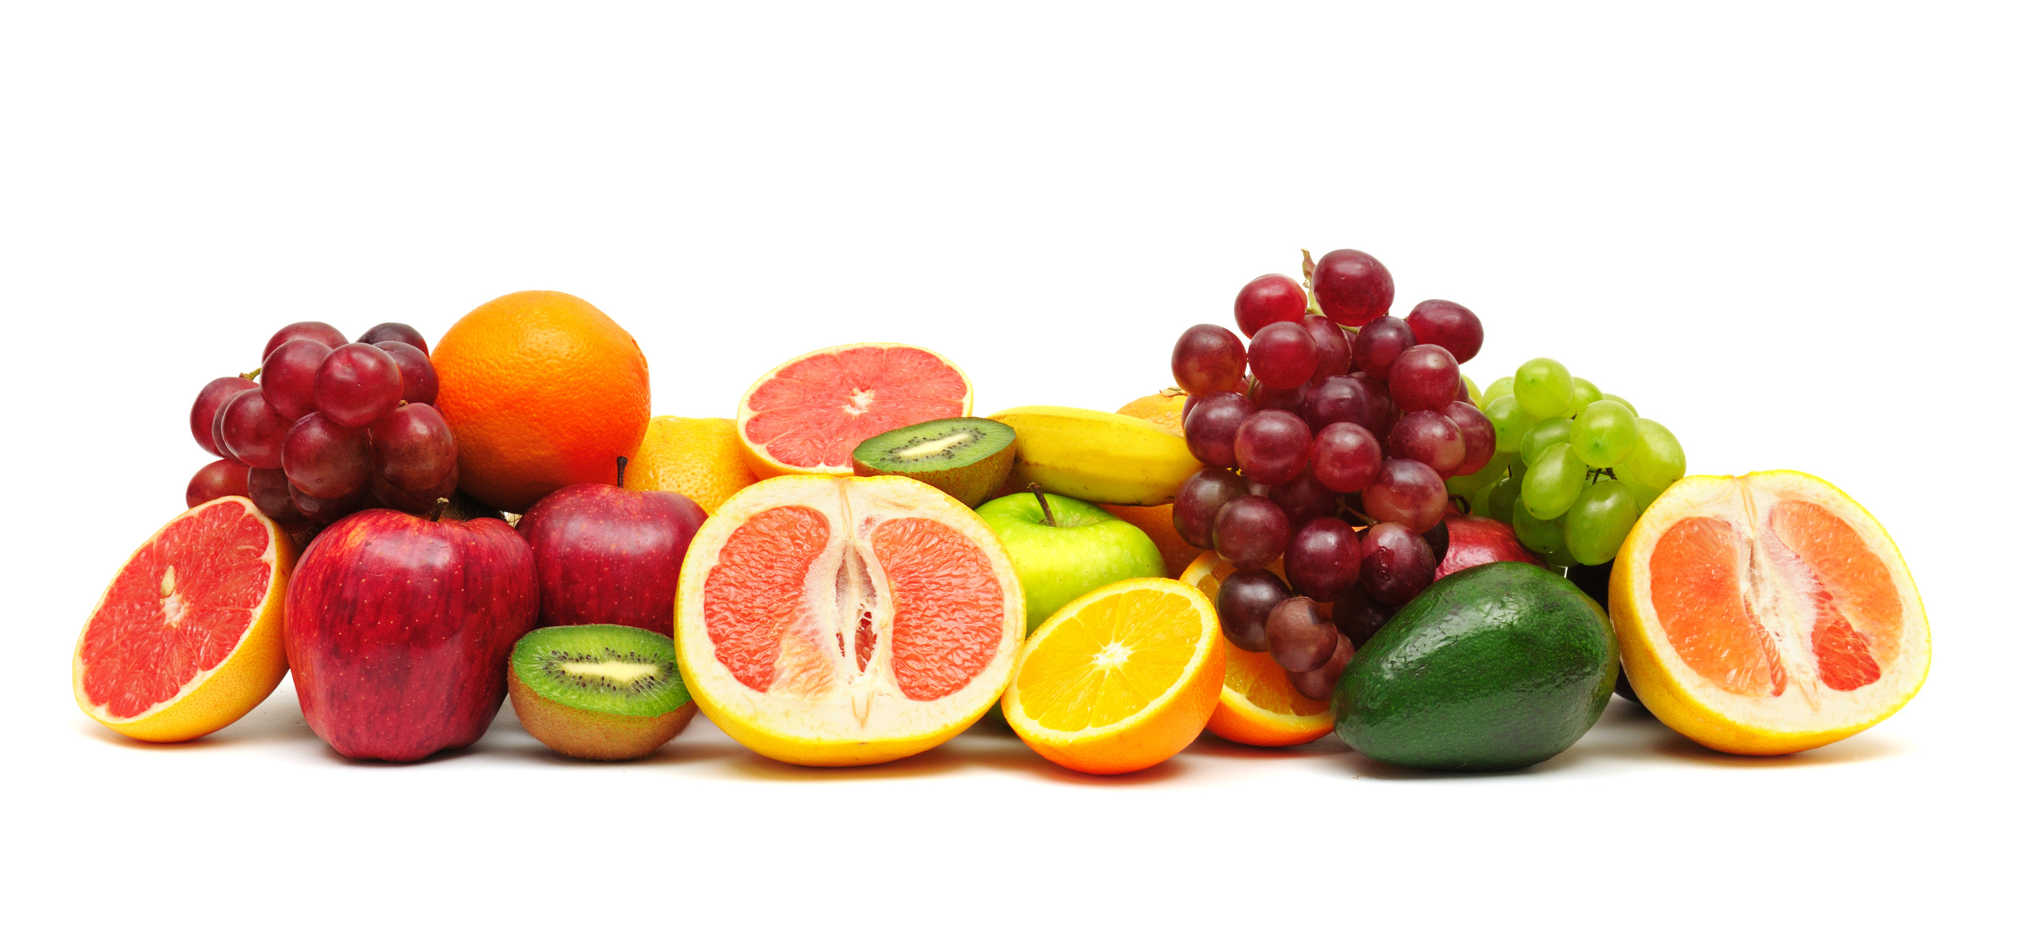
PHÒNG GIÁO DỤC VÀ ĐÀO TẠO QUẬN LONG BIÊN
TRƯỜNG MẦM NON NẮNG MAI
HOẠT ĐỘNG NHẬN BIẾT
Đề tài: Phân biệt quả cam, quả táo
Lứa tuổi: Nhà trẻ 24 – 36 tháng
Thiết kế bài giảng
GV: Nguyễn Thị Lan Anh

Slide 2
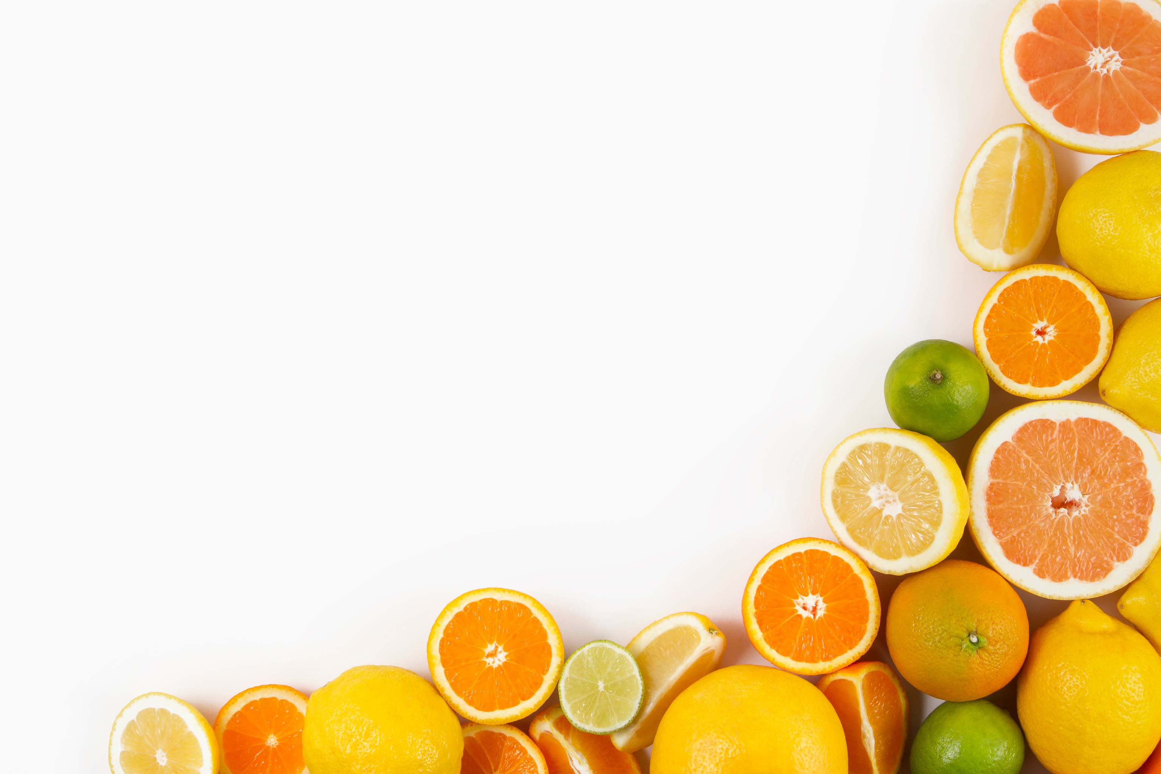
Bài hát “Quả”

Slide 3
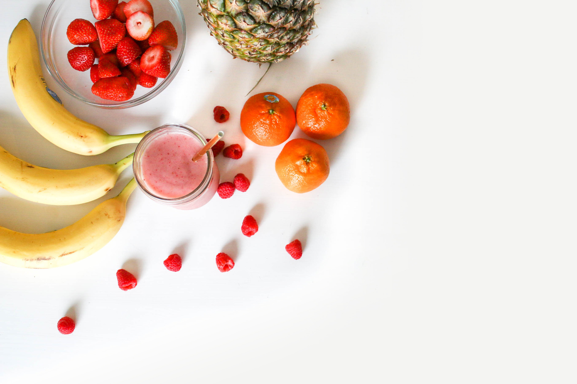
Nhận biết phân biệt
“Quả cam”

Slide 4
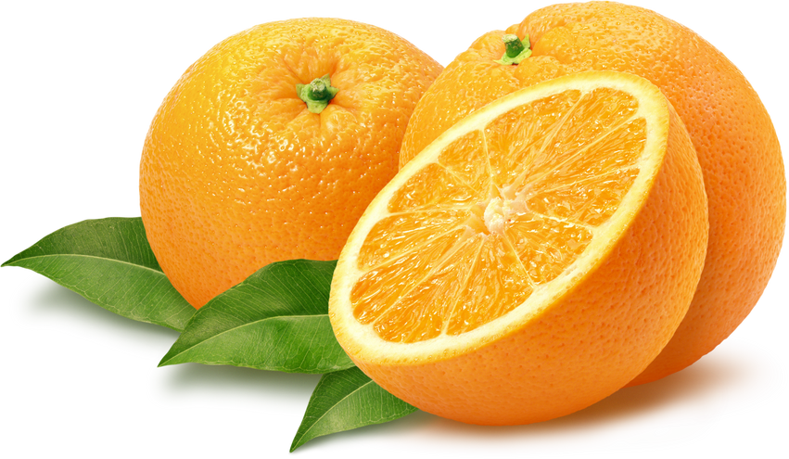
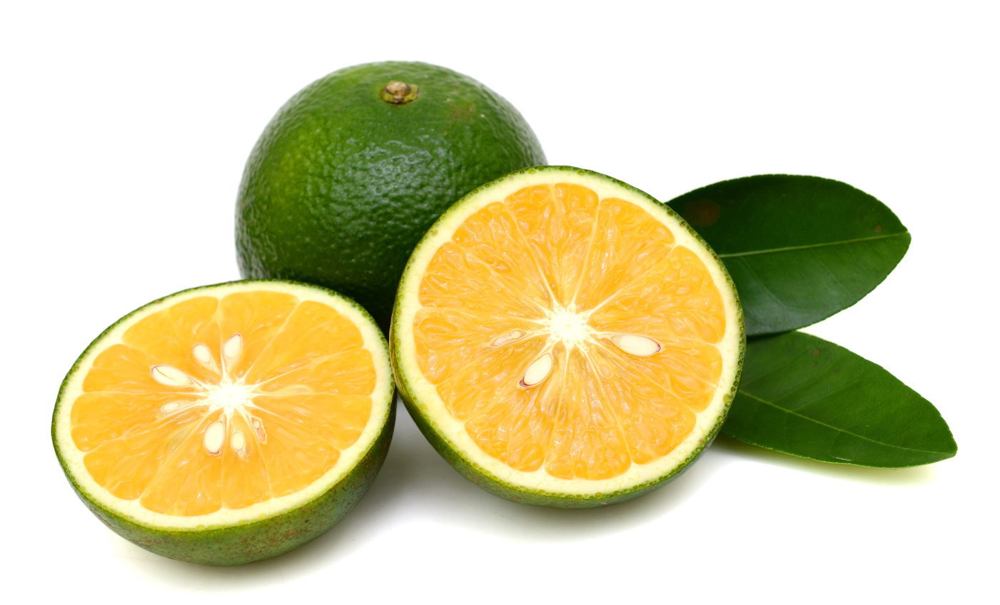

Slide 5
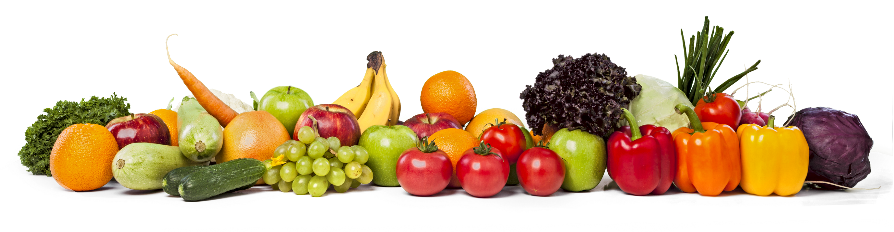
Nhận biết phân biệt
“Quả táo”

Slide 6
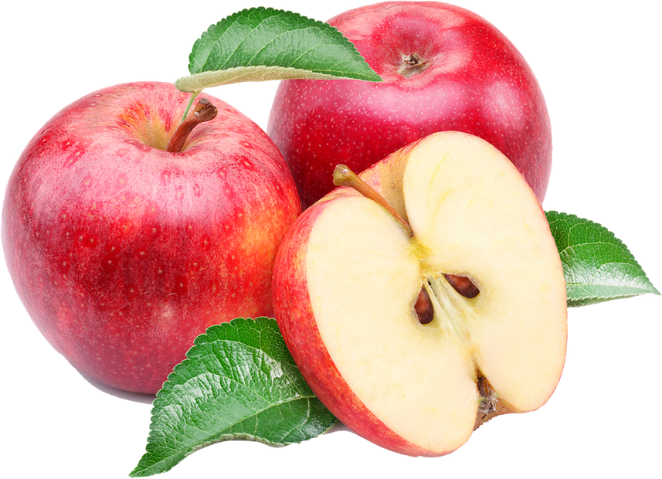
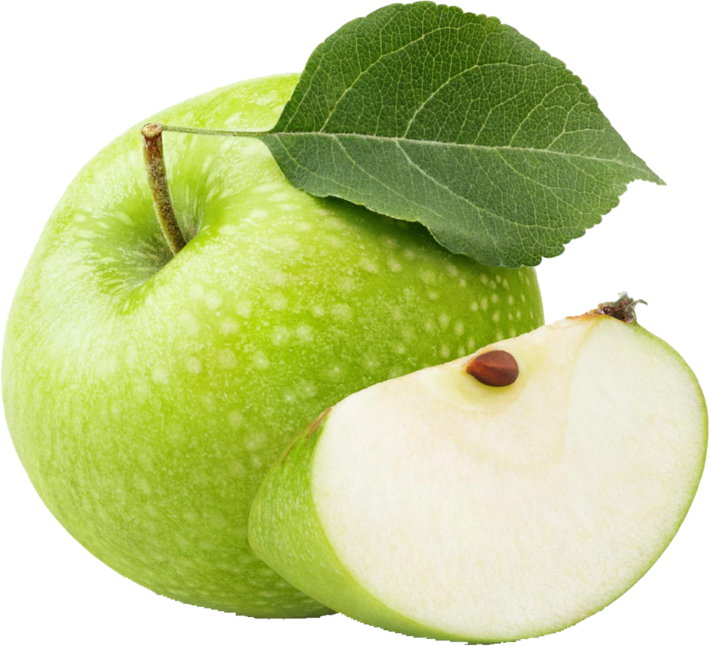

Slide 7
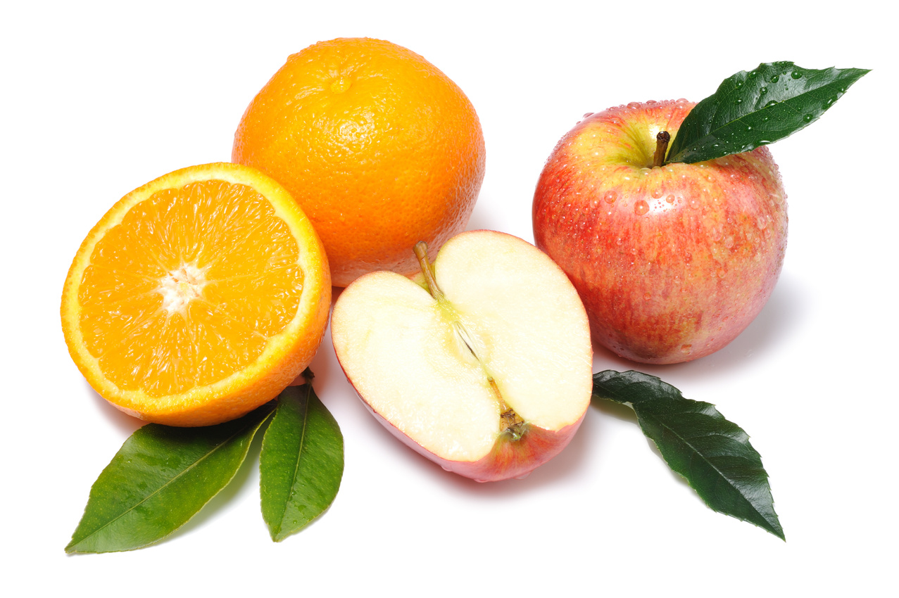
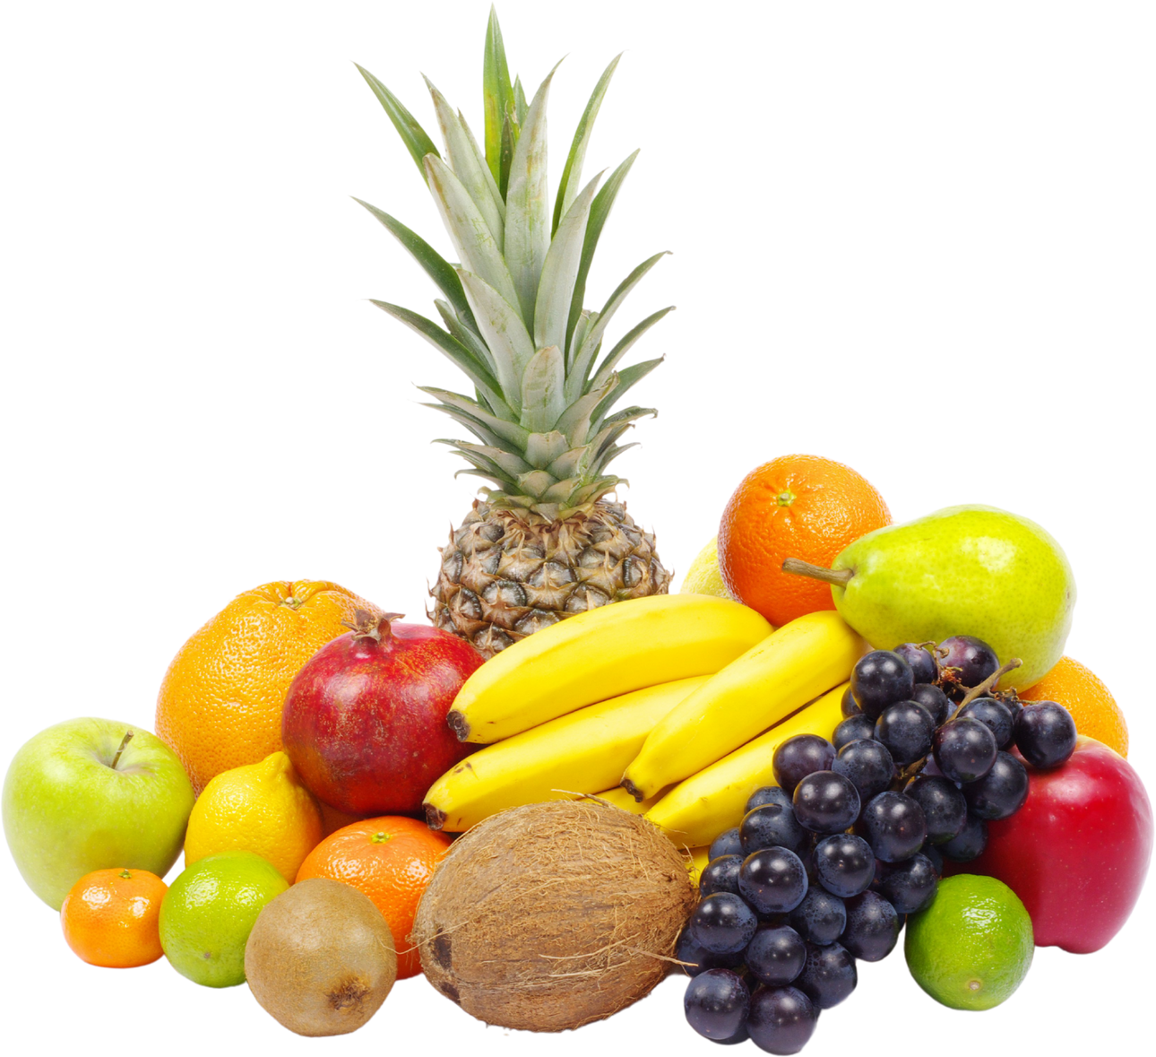
Trò chơi
“Chọn đúng”

Slide 8

Tạm biệt các con !

